Slide 1
编译原理
第五章 语法分析
自下而上分析

Slide 2

所谓自下而上分析法就是从输入串开始，逐步进行“归约”，直至归约到文法的开始符号；或者说从语法树的末端开始，步步向上“归约”，直到根结。
G(E)： E → i| E+E | E-E | E*E | E/E | (E)
i*i+i
E*i+i
E*E+i
E+i
E+E
E
E
E
+
E
E
*
E
i
i
i

Slide 3
5.1.1 归约
采用“移进－归约”思想进行自下而上分析。
基本思想：用一个寄存符号的先进后出栈，把输入符号一个一个地移进到栈里，当栈顶形成某个产生式的候选式时，即把栈顶的这一部分替换成(归约为)该产生式的左部符号。

Slide 4
例：设文法G(S)：
(1) S → aAcBe
(2) A → b
(3) A → Ab
(4) B → d
试对abbcde进行“移进－归约”分析。
a
b
a
A
a
b
A
a
A
a
c
A
a
d
c
A
a
e
B
c
A
a
S
B
c
A
a
bbcde
bcde
bcde
cde
cde
de
e
abbcde
e

Slide 5
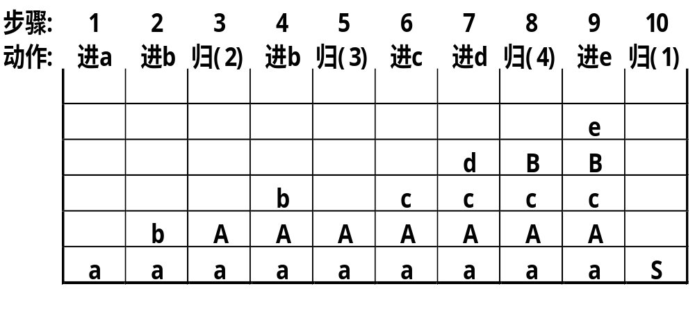
分析树和语法树不一定一致。
自下而上分析过程：边输入单词符号，边归约。
核心问题：识别可归约串

Slide 6
自下而上分析的关键问题：
如何确定可归约串？
通过自底向上分析算法中的优先关系来计算
简单优先分析法（规范规约）：寻找句柄
算符优先分析法：寻找最左素短语

Slide 7
一、自底向上优先分析法概述
优先分析法可分简单优先分析法和算符优先分析法。
①简单优先分析法：按一定原则求出文法中所有符号（终结符和非终结符）的优先关系，按这种关系求出句柄。（规范归约——从左向右的规约）；
②算符优先分析法：只考虑算符（终结符）之间的优先关系，不考虑非终结符之间的优先关系。按这种关系求出最左素短语。（不规范归约）
简单优先分析法：准确规范，但分析效率低，实际使用价值不大；
算符优先分析法：不规范，但分析速度快，适于实际使用。

Slide 8
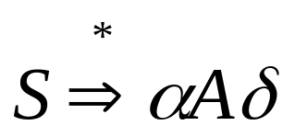
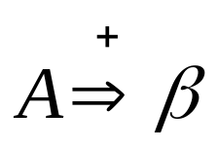
5.1.2 规范归约
定义：令G是一个文法，S是文法的开始符号，假定αβδ是文法G的一个句型，如果有
且
则β称是句型αβδ相对于非终结符A的短语。
特别是，如果有A⇒β,则称β是句型αβδ相对于规则A→ β的直接短语。一个句型的最左直接短语称为该句型的句柄。

Slide 9
考虑文法G(E)： E → T | E+T
T → F | T*F
F → (E) | i
和句型i₁*i₂+i₃：
E ⇒ E+T ⇒ E+F ⇒ E+i₃ ⇒ T+i₃
⇒ T*F+i₃ ⇒ T*i₂+i₃ ⇒ F*i₂+i₃
⇒ i₁*i₂+i₃
短语： i₁，i₂，i₃， i₁*i₂， i₁*i₂+i₃
直接短语： i₁，i₂，i₃
句柄： i₁

Slide 10
在一个句型对应的语法树中，以某非终结符为根的两代以上的子树的所有末端结点从左到右排列就是相对于该非终结符的一个短语，如果子树只有两代，则该短语就是直接短语。
E
E
+
T
T
F
T
*
F
i₃
F
i₂
i₁

Slide 11
可用句柄来对句子进行归约
句型 归约规则
abbcde (2) A → b
aAbcde (3) A → Ab
aAcde (4) B → d
aAcBe (1) S → aAcBe
S

Slide 12
定义：假定α是文法G的一个句子，我们称序列
α_{n}， α_{n-1}，… ，α₀
是的一个规范归约，如果此序列满足：
1 α_{n}= α
2 α₀为文法的开始符号，即α₀=S
3 对任何i，0 ≤ i ≤ n， α_{i-1}是从α_{i}经把句柄替换成为相应产生式左部符号而得到的。

Slide 13
把上例倒过来写，则得到：
S ⇒ aAcBe⇒ aAcde ⇒ aAbcde ⇒ abbcde
显然这是一个最右推导。
规范归约是关于是一个最右推导的逆过程
最左归约 规范推导
由规范推导推出的句型称为规范句型。

Slide 14
5.1.3 符号栈的使用和分析树的表示
栈是语法分析的一种基本数据结构。’#’作为栈底符号
考虑文法G(E)：
E → T | E+T
T → F | T*F
F → (E) | i
  输入串为i₁*i₂+i₃ ，分析步骤为：

Slide 15
G(E)：
E → T | E+T
T → F | T*F
F → (E) | i
步骤 符号栈 输入串 动作
0 # i1*i2+i3# 预备
1 #i1 *i2+i3# 进
2 #F *i2+i3# 归，用F→i
3 #T *i2+i3# 归，用T→F
4 #T* i2+i3# 进

Slide 16
G(E)：
E → T | E+T
T → F | T*F
F → (E) | i
步骤 符号栈 输入串 动作
4 #T* i2+i3# 进
5 #T*i2 +i3# 进
6 #T*F +i3# 归，用F→i
7 #T +i3# 归，用T→T*F
8 #E +i3# 归，用E→T
9 #E+ i3# 进

Slide 17
G(E)：
E → T | E+T
T → F | T*F
F → (E) | i
步骤 符号栈 输入串 动作
9 #E+ i3# 进
10 #E+i3 # 进
11 #E+F # 归，用F→i
12 #E+T # 归，用T→F
13 #E # 归，用E→E+T
14 #E # 接受

Slide 18
5.2 算符优先分析
四则运算的优先规则：
  先乘除后加减，同级从左到右
考虑二义文法文法G(E)：
G(E)： E → i| E+E|E-E|E*E|E/E|(E)
它的句子有几种不同的规范规约。
归约即计算表达式的值。归约顺序不同，则计算的顺序也不同，结果也不一样。
如果规定算符的优先次序，并按这种规定进行归约，则归约过程是唯一的。

Slide 19
例如：句子i+i-i*(i+i)
E
E
-
E
E
+
E
E
*
E
i
i
(
)
i
E
E
+
E
i
i

Slide 20
E
E
E
*
E
E
(
)
-
E
E
E
i
E
+
E
+
i
i
i
i

Slide 21
句子i+i-i*(i+i)的归约过程是：
(1) i+i-i*(i+i)
(2) E+i-i*(i+i)
(3) E+E-i*(i+i)
(4) E-i*(i+i)
(5) E-E*(i+i)
(6) E-E*(E+i)
(7) E-E*(E+E)
(8) E-E*(E)
(9) E-E*E
(10) E-E
(11) E

Slide 22
起决定作用的是相邻的两个算符之间的优先关系。
所谓算符优先分析法就是定义算符之间的某种优先关系，借助于这种关系寻找“可归约串”和进行归约。

Slide 23
首先必须定义任何两个可能相继出现的终结符a与b的优先关系
三种关系
  a<·b a的优先级低于b
  a=·b a的优先级等于b
  a·> b a的优先级高于b
注意：与数学上的<>=不同

Slide 24
5.2.1 算符优先文法及优先表构造
一个文法，如果它的任一产生式的右部都不含两个相继(并列)的非终结符，即不含如下形式的产生式右部：
…QR…
则我们称该文法为算符文法。
约定：
  a、b代表任意终结符；
  P、Q、R代表任意非终结符；
  ‘…’代表由终结符和非终结符组成的任意序列，包括空字。

Slide 25
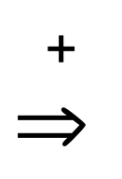
假定G是一个不含ε-产生式的算符文法。对于任何一对终结符a、b，我们说：
  1. a=·b 当且仅当文法G中含有形如P→…ab…或P→…aQb…的产生式；
  2. a<·b 当且仅当G中含有形如P→…aR…的产生式， 而R b…或R Qb…；
  3. a·>b 当且仅当G中含有形如P→…Rb…的产生式，而 R …a或R …aQ。
如果一个算符文法G中的任何终结符对(a，b)至多只满足下述三关系之一：
a=·b，a<·b， a·>b
则称G是一个算符优先文法。

Slide 26
例:考虑下面的文法G(E)：
  (1) E→E+T | T
  (2) T→T*F | F
  (3) F→P ↑ F | P
  (4) P→(E) | i
由第(4)条规则，有 ‘(’=·‘)’；
由规则E→E＋T和T⇒T*F， 有 ＋<·*；
由(2) T→T*F 和(3) F→P ↑ F ，可得*<·↑；
由(1)E→E＋T和E ⇒ E+T，可得+·>+；
由(3)F→P↑F和F ⇒ P↑F，可得↑<·↑。
由(4)P→(E)和 E⇒E+T⇒T+T⇒T*F+T⇒F*F+T
⇒P↑F*F+T⇒i↑F*F+T
有 (<·+、(<·*、(<·↑和(<·i。

Slide 27
从算符优先文法G构造优先关系表的算法。
通过检查G的每个产生式的每个候选式，可找出所有满足a=·b的终结符对。
1. a=·b 当且仅当文法G中含有形如P→…ab…或P→…aQb…的产生式；
确定满足关系a<·b和a·>b的所有终结符对：
  2. a<·b 当且仅当G中含有形如P→…aR…的产生式， 而R b…或R Qb…；
  3. a·>b 当且仅当G中含有形如P→…Rb…的产生式，而 R …a或R …aQ。

Slide 28
从算符优先文法G构造优先关系表的算法。
通过检查G的每个产生式的每个候选式，可找出所有满足a=·b的终结符对。
确定满足关系<·和·>的所有终结符对：
  首先需要对G的每个非终结符P构造两个集合FIRSTVT(P)和LASTVT(P)：
  a<·b 当且仅当G中含有形如P→…aR…的产生式， 而R b…或R Qb…；

Slide 29
从算符优先文法G构造优先关系表的算法。
通过检查G的每个产生式的每个候选式，可找出所有满足a=·b的终结符对。
确定满足关系<·和·>的所有终结符对：
  首先需要对G的每个非终结符P构造两个集合FIRSTVT(P)和LASTVT(P)：
  3. a·>b 当且仅当G中含有形如P→…Rb…的产生式，而 R …a或R …aQ。

Slide 30
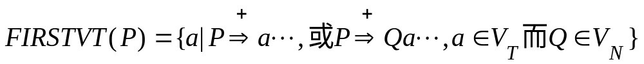
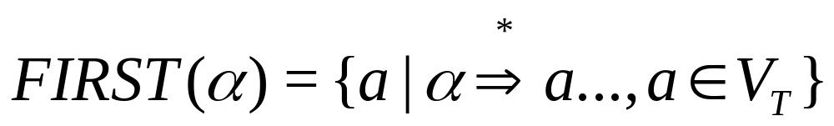
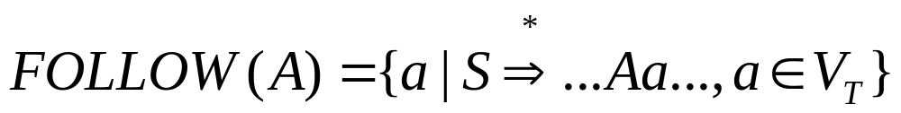
从算符优先文法G构造优先关系表的算法。
通过检查G的每个产生式的每个候选式，可找出所有满足a=·b的终结符对。
确定满足关系<·和·>的所有终结符对：
  首先需要对G的每个非终结符P构造两个集合FIRSTVT(P)和LASTVT(P)：
比较
比较

Slide 31
有了这两个集合之后，就可以通过检查每个产生式的候选式确定满足关系<·和·>的所有终结符对。
  假定有个产生式的一个候选形为
  …aP…
  那么，对任何b∈FIRSTVT(P)，有 a<·b。
  假定有个产生式的一个候选形为
  …Pb…
  那么，对任何a∈LASTVT(P)，有 a·>b。

Slide 32
首先讨论构造集合FIRSTVT(P)的算法。
按其定义，可用下面两条规则来构造集合FIRSTVT(P)：
  1. 若有产生式P→a…或P→Qa…，则a∈FIRSTVT(P)；
  2. 若a∈FIRSTVT(Q)，且有产生式P→Q…，则a∈FIRSTVT(P)。

Slide 33
数据结构：
  布尔数组F[P，a]，使得F[P，a]为真的条件是，当且仅当a∈FIRSTVT(P)。开始时，按上述的规则(1)对每个数组元素F[P，a]赋初值。
  栈STACK，把所有初值为真的数组元素F[P，a]的符号对(P，a)全都放在STACK之中。

Slide 34
运算：
  如果栈STACK不空，就将顶项逐出，记此项为(Q，a)。对于每个形如
  P→Q…
  的产生式，若F[P，a]为假，则变其值为真且将(P，a)推进STACK栈。
  上述过程必须一直重复，直至栈STACK拆空为止。

Slide 35
如果把这个算法稍为形式化一点，我们可得如下所示的一个程序(包括一个过程和主程序)：
  PROCEDURE INSERT(P，a)；
  IF NOT F[P，a] THEN
  BEGIN
  F[P，a]:=TRUE；
  把(P，a)下推进STACK栈
  END；

Slide 36
主程序：
  BEGIN
  FOR 每个非终结符P和终结符a DO
  F[P，a]:=FALSE；
  FOR 每个形如P→a…或P→Qa…的产生式 DO
  INSERT(P，a)；
  WHILE STACK 非空 DO
  BEGIN
  把STACK的顶项，记为(Q，a)，上托出去；
  FOR 每条形如P→Q…的产生式 DO
  INSERT(P，a)；
  END OF WHILE；
  END

Slide 37
这个算法的工作结果得到一个二维数组F，从它可得任何非终结符P的FIRSTVT。
FIRSTVT(P)＝{a | F[P，a]=TRUE}
同理，可构造计算LASTVT的算法。

Slide 38
构造集合LASTVT(P)的算法。
按其定义，可用下面两条规则来构造集合LASTVT(P)：
  1. 若有产生式P→… a或P→ … aQ，则a∈ LASTVT(P)；
  2. 若a∈ LASTVT(Q)，且有产生式P→… Q ，则a∈ LASTVT(P)。

Slide 39
使用每个非终结符P的FIRSTVT(P)和LASTVT(P)，就能够构造文法G的优先表。构造优先表的算法是：

Slide 40
  FOR 每条产生式P→X₁X₂…X_{n} DO
  FOR i:=1 TO n-1 DO
  BEGIN
  IF X_{i}和X_{i+1}均为终结符 THEN 置X_{i}X_{i+1}
  IF i≤n-2且X_{i}和X_{i+2}都为终结符
  但X_{i+1}为非终结符 THEN 置X_{i}X_{i+2}；
  IF X_{i}为终结符而X_{i+1}为非终结符 THEN
  FOR FIRSTVT(X_{i+1})中的每个a DO
  置 X_{i}a；
  IF X_{i}为非终结符而X_{i+1}为终结符 THEN
  FOR LASTVT(X_{i})中的每个a DO
  置 aX_{i+1}
  END

Slide 41
5.2.2 算符优先分析算法
可归约串，句型，短语，直接短语，句柄，规范归约。
一个文法G的句型的素短语是指这样一个短语，它至少含有一个终结符，并且，除它自身之外不再含任何更小的素短语。
最左素短语是指处于句型最左边的那个素短语。

Slide 42
E
考虑下面的文法G(E)：
  (1) E→E+T | T
  (2) T→T*F | F
  (3) F→P ↑ F | P
  (4) P→(E) | i
E
+
T
E
+
T
F
T
T
*
F
P
句型：T+F*P+i
, F
, P
, i
, F*P,
F
T
短语：
直接短语：
句柄：
素短语：
最左素短语：
P
i
T+F*P
, T+F*P+i
, F
, P
, i
T
T
F*P
, i
F*P

Slide 43
算符优先文法句型(括在两个＃之间)的一般形式写成：
  #N₁a₁N₂a₂…N_{n}a_{n}N_{n+1}#
其中，每个a_{i}都是终结符，N_{i}是可有可无的非终结符。
定理：一个算符优先文法G的任何句型的最左素短语是满足如下条件的最左子串 N_{j}a_{j}…N_{i}a_{i}N_{i+1}，
  a_{j-1}a_{j}
  a_{j} a_{j+1}，…，a_{i-1}a_{i}
  a_{i}a_{i+1}

Slide 44
算符优先分析算法
使用一个符号栈S，用它寄存终结符和非终结符，k代表符号栈S的使用深度。

Slide 45
k:=1;
S[k]:=‘#’;
REPEAT
把下一个输入符号读进a中；
IF S[k]∈V_{T} THEN j:=k ELSE j:=k-1;
WHILE S[j]a DO
BEGIN
REPEAT
Q:=S[j];
IF S[j-1]∈V_{T} THEN j:=j-1 ELSE j:=j-2
UNTIL S[j]Q;
把S[j+1]…S[k]归约为某个N；
k:=j+1;
S[k]:=N
END OF WHILE;
IF S[j]a OR S[j]a THEN
BEGIN k:=k+1;S[k]:=a END
ELSE ERROR /*调用出错诊察程序*/
UNTIL a=‘#’
自左至右，终结符对终结符，非终结符对非终结符，而且对应的终结符相同。
N → X₁ X₂ … X_{k-j}
↕ ↕ ↕
S[j+1] S[j+2] … S[k]

Slide 46
在算法的工作过程中，若出现j减1后的值小于等于0时，则意味着输入串有错。在正确的情况下，算法工作完毕时，符号栈S应呈现：# N #。
由于非终结符对归约没有影响，因此，非终结符根本可以不进符号栈S。

Slide 47
算符优先分析一般并不等价于规范归约。
E
E
E
+
T
E
+
P
E
+
T
F
P
+
T
i
T
T
*
F
P
P
P
i
*
F
F
P
i
i
i
考虑下面的文法G(E)：
  (1) E→E+T | T
  (2) T→T*F | F
  (3) F→P ↑ F | P
  (4) P→(E) | i
  的句子i+i*i+i
P
P
i
i
i

Slide 48
算符优先分析法特点：
  优点: 简单，快速
  缺点: 可能错误接受非法句子，能力有限.
算符优先分析法是一种广为应用、行之有效的方法。
  用于分析各类表达式
  ALGOL 60

Slide 49
5.2.3 优先函数
把每个终结符θ与两个自然数f(θ)与g(θ)相对应，使得
  若θ₁<·θ₂，则f(θ₁) < g(θ₂)
  若θ₁=·θ₂，则f(θ₁) = g(θ₂)
  若θ₁·>θ₂，则f(θ₁) > g(θ₂)
  f称为入栈优先函数，g称为比较优先函数。
优点:便于比较，节省空间；
缺点:原来不存在优先关系的两个终结符，由于自然数相对应，变成可以比较的。要进行一些特殊的判断。

Slide 50
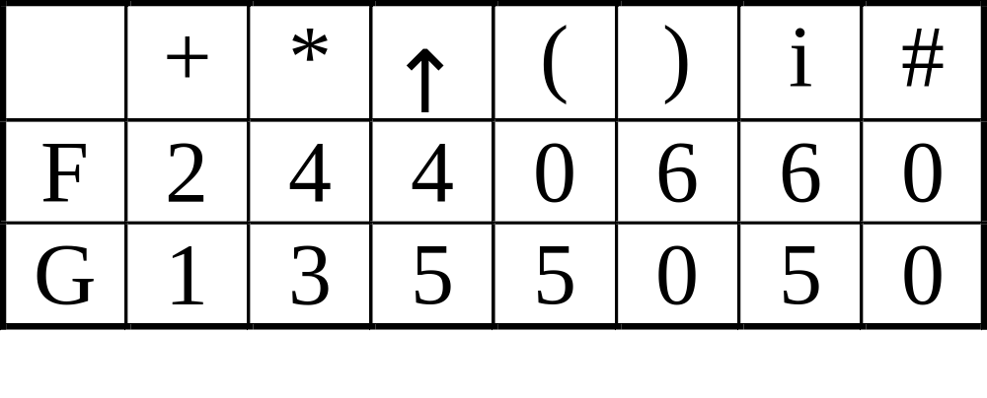
文法G(E)
(1) E→E+T | T
(2) T→T*F | F
(3) F→P ↑ F | P
(4) P→(E) | i
的优先函数如下表

Slide 51
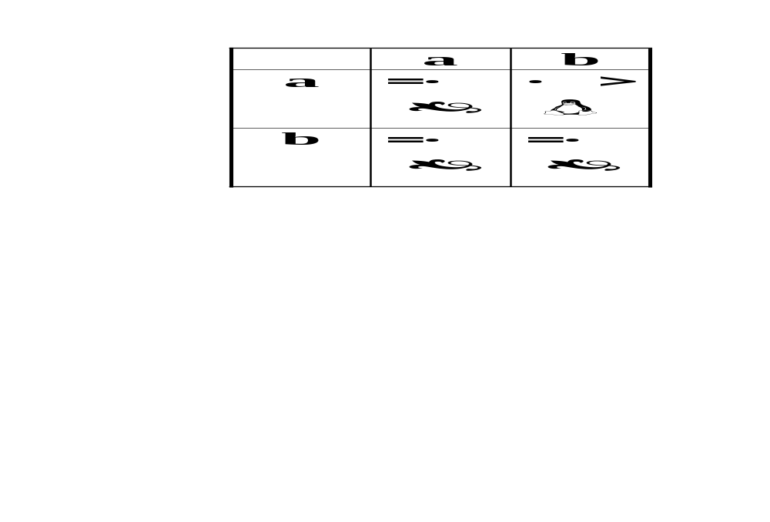
有许多优先关系表不存在优先函数，如：
不存在对应的优先函数f和g
假定存在f和g，则有
  f(a)=g(a)，f(a)>g(b)，
  f(b)=g(a)，f(b)=g(b)
导致如下矛盾:
f(a) > g(b) = f(b) = g(a) = f(a)
如果优先函数存在，则不唯一(无穷多)

Slide 52
如果优先函数存在，则可以通过以下三个步骤从优先表构造优先函数:
  1 对于每个终结符a，令其对应两个符号f_{a}和g_{a}，画一以所有符号和为结点的方向图。如果a·> =·b，则从f_{a}画一条弧至g_{b}，如果a<·=·b，则画一条弧从g_{b}至f_{a} 。
  2 对每个结点都赋予一个数，此数等于从该结点出发所能到达的结点(包括出发点自身)。赋给f_{a}的数作为f(a)，赋给g_{a}的数作为g(a)。
  3 检查所构造出来的函数f和g是否与原来的关系矛盾。若没有矛盾，则f和g就是要求的优先函数，若有矛盾，则不存在优先函数。

Slide 53
1 对于每个终结符a，令其对应两个符号f_{a}和g_{a}，画一以所有符号和为结点的方向图。如果a·>b，则从f_{a}画一条弧至g_{b}，如果a<·b，则画一条弧从g_{b}至f_{a} 。
现在必须证明：若a=·b，则f(a)＝g(b)；若a<·b，则f(a)< g(b)；若a·>b，则f(a)> g(b)。
第一个关系可从函数的构造直接获得。因为，若a=·b，则既有从f_{a}到g_{b}的弧，又有从g_{b}到f_{a}的弧。所以，f_{a}和g_{b}所能到达的结是全同的。
至于a·>b和a<·b的情形，只须证明其一。

Slide 54
如果a·>b，则有从f_{a}到g_{b}的弧。也就是，g_{b}能到达的任何结f_{a}也能到达。因此，f(a)≥ g(b)。
  我们所需证明的是，在这种情况下，f(a)＝g(b)不应成立。
  我们将指出，如果f(a)＝g(b)，则根本不存在优先函数。假若f(a)＝g(b)，那么必有如下的回路：

Slide 55
f_{a}
f_{a1}
f_{am}
…
g_{b}
g_{b1}
g_{bm}
…
因此有
a·>b, a₁<·=·b, a₁·>=·b₁, …, a_{m}·>=·b_{m}, a<·=·b_{m}
对任何优先函数f’和g’来说，必定有
f’(a)> g’(b)≥ f’(a₁)≥ g’(b₁)≥ … ≥ f’(a_{m})≥ g’(b_{m})≥ f’(a)
从而导致f’(a)> f’(a)，产生矛盾。因此，不存在优先函数f和g。

Slide 56
例:取前面文法G(E)
(1) E→E+T | T
(2) T→T*F | F
(3) F→P ↑ F | P
(4) P→(E) | i
的终结符+，*，↑，i

Slide 57
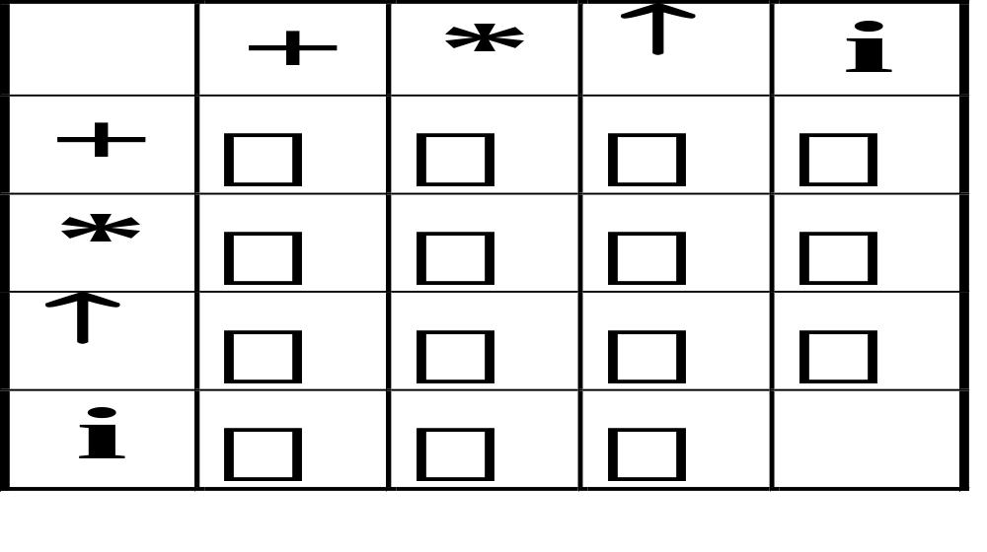
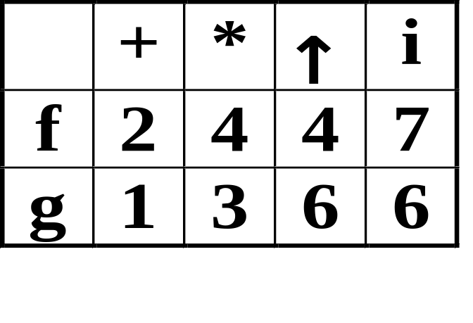
f₊
f*
f↑
f_{i}
g₊
g*
g↑
g_{i}

Slide 58
5.3 LR分析法
LR分析法：1965年 由Knuth提出
产生分析表
分析表产生器
分析表
文法
LR分析器工作
LR分析总 控程 序
输入
输出
分析表

Slide 59
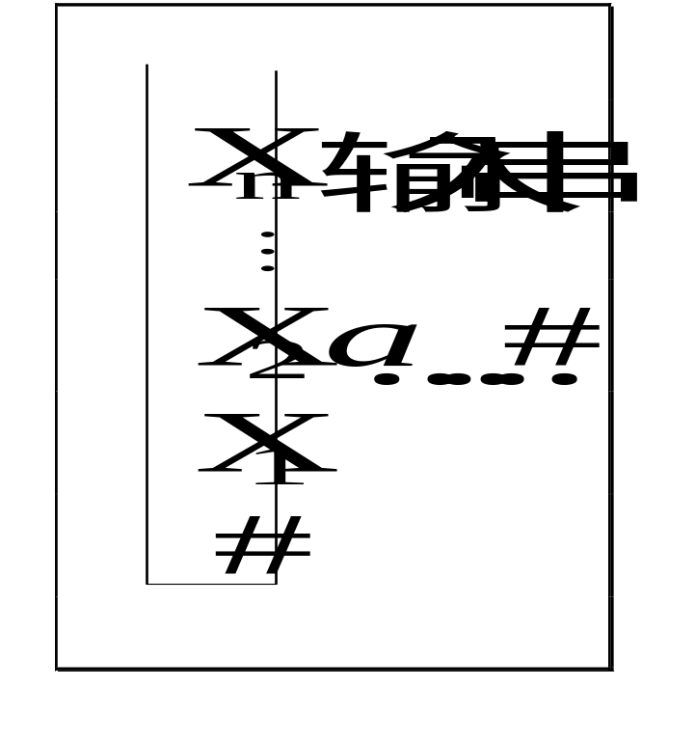
5.3.1 LR分析器
规范归约的关键问题是寻找句柄.
  “历史”：已移入符号栈的内容
  “展望”：根据产生式推测未来可能遇到的输入符号
  “现实”：当前的输入符号

Slide 60
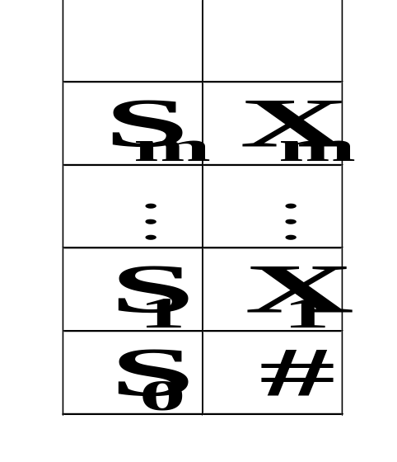
LR分析方法：把"历史"及"展望"综合抽象成状态；由栈顶的状态和现行的输入符号唯一确定每一步工作
a₁a₂…a_{i} … a_{n}#
输入串
LR分析
程 序
输出
状态
符号
action goto
分析栈
LR分析表

Slide 61
LR分析器的核心是一张分析表：
  ACTION[s，a]：当状态s面临输入符号a时，应采取什么动作.
  GOTO[s，X]：状态s面对文法符号X时，下一状态是什么

Slide 62
每一项ACTION[s，a]所规定的四种动作:
  1. 移进 把(s，a)的下一状态s’和输入符号a推进栈，下一输入符号变成现行输入符号.
  2. 归约 指用某产生式A→β进行归约. 假若β的长度为r， 归约动作是， 去除栈顶r个项，使状态s_{m-r}变成栈顶状态，然后把(s_{m-r}, A)的下一状态s’=GOTO[s_{m-r}, A]和文法符号A推进栈.
  3. 接受 宣布分析成功，停止分析器工作.
  4. 报错

Slide 63
分析开始时:
状态 已归约串 输入串
(s₀， #， a₁a₂ … a_{n} #)
以后每步的结果可以表示为:
(s₀ s₁ … s_{m} ，# X₁ … X_{m} ，a_{i}a_{i+1} … a_{n} #)

Slide 64
(s₀ s₁ … s_{m} ，# X₁ … X_{m} ，a_{i}a_{i+1} … a_{n} #)
分析器根据ACTION(s_{m} , a_{i})确定下一步动作
  1. 若ACTION(s_{m} , a_{i})为移进，且s=GOTO(s_{m}, a_{i}),，则三元式格局变为:
  (s₀ s₁ … s_{m}s ，# X₁ … X_{m} a_{i}，a_{i+1} … a_{n} #))
  2. 若ACTION(s_{m} , a_{i})为按A→β归约，三元式变为:
  (s₀ s₁ … s_{m-r}s ，# X₁ … X_{m-r}A ，a_{i}a_{i+1} … a_{n} #))
  此处, s=GOTO(s_{m-r}, A), r为β的长度, β= X_{m-r+1}… X_{m}
  3. 若ACTION(s_{m} , a_{i})为"接受"，则三元式不再变化，变化过程终止，宣布分析成功.
  4. 若ACTION(s_{m} , a_{i})为"报错"，则三元式变化过程终止，报告错误.
(s₀ s₁ … s_{m-r} s_{m-r+1} … s_{m} ，# X₁ … X_{m-r} X_{m-r+1} … X_{m} ，a_{i}a_{i+1} … a_{n} #)
(s₀ s₁ … s_{m-r} ，# X₁ … X_{m-r}，a_{i}a_{i+1} … a_{n} #))
(s₀ s₁ … s_{m-r}s ，# X₁ … X_{m-r}A ，a_{i}a_{i+1} … a_{n} #))

Slide 65
LR分析器示例：
文法G(E)：
(1) E→E＋T
  (2) E→T
  (3) T→T*F
  (4) T→F
  (5) F→(E)
  (6) F→i

Slide 66
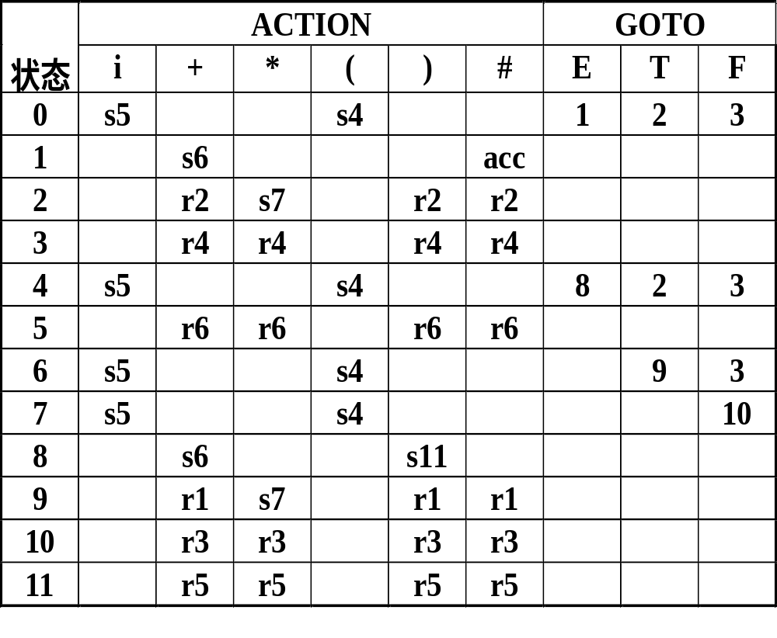
其LR分析表为:

Slide 67
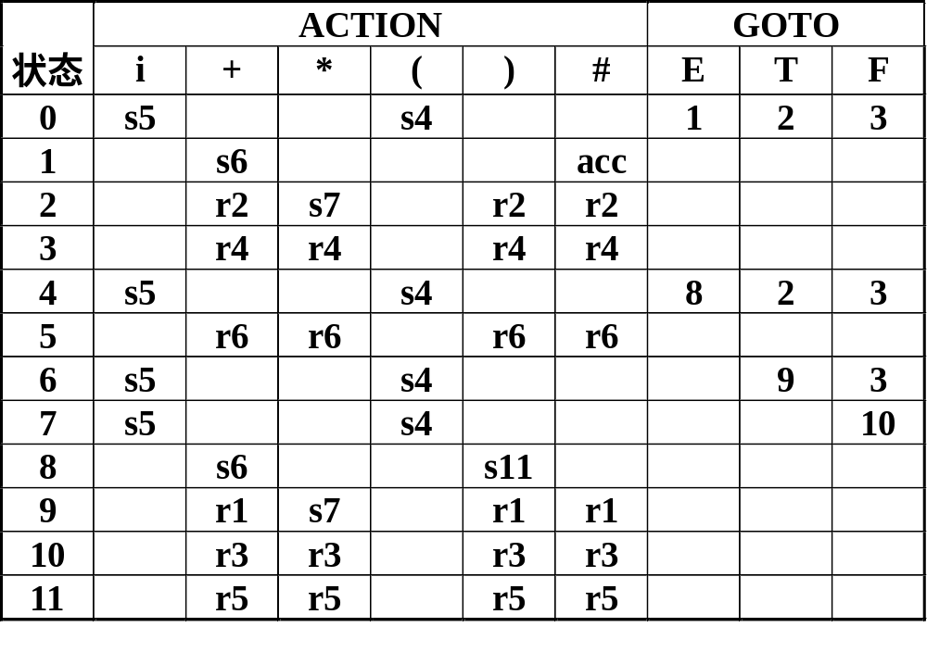
假定输入串为i*i+i， LR分析器的工作过程:
  步骤 状态 符号 输入串
  (1) 0 # i*i+i#
  (2) 05 #i *i+i#
  (3) 03 #F *i+i#
  (4) 02 #T *i+i#
  (5) 027 #T* i+i#
T
*
F
i

Slide 68
假定输入串为i*i+i， LR分析器的工作过程:
  步骤 状态 符号 输入串
  (5) 027 #T* i+i#
  (6) 0275 #T*i +i#
  (7) 02710 #T*F +i#
  (8) 02 #T +i#
  (9) 01 #E +i#
  (10) 016 #E+ i#
E
+
T
T
*
F
F
i
i

Slide 69
  步骤 状态 符号 输入串
  (10) 016 #E+ i#
  (11) 0165 #E+i #
  (12) 0163 #E+F #
  (13) 0169 #E+T #
  (14) 01 #E #
  (15) 接受
E
E
+
T
T
F
T
*
F
i
F
i
i

Slide 70
定义：对于一个文法，如果能够构造一张分析表，使得它的每个入口均是唯一确定的，则这个文法就称为LR文法。
定义：一个文法，如果能用一个每步顶多向前检查k个输入符号的LR分析器进行分析，则这个文法就称为LR(k)文法.
非LR结构
  LR文法不是二义的，二义文法肯定不会是LR的。
  S → iCtS | iCtSeS
  栈 输入
  …iCtS e…#

Slide 71
5.3.2 LR(0)项目集族和LR(0)分析表的构造
假定α是文法G的一个句子，我们称序列
α_{n}， α_{n-1}，… ，α₀
是的一个规范归约，如果此序列满足：
1 α_{n}= α
2 α₀为文法的开始符号，即α₀=S
3 对任何i，0 ≤ i ≤ n， α_{i-1}是从α_{i}经把句柄替换成为相应产生式左部符号而得到的。

Slide 72
5.3.2 LR(0)项目集族和LR(0)分析表的构造
规范归约过程中
  栈内的符号串和扫描剩下的输入符号串构成了一个规范句型
  栈内的如果出现句柄，句柄一定在栈的顶部
X
•
•
•
a• 句柄 •
句
•
•
•
柄• • •
柄
句
•
•
•
a• • •
•
柄
句
•
•
a• • •
栈内永远不会出现句柄之后的符号！

Slide 73
5.3.2 LR(0)项目集族和LR(0)分析表的构造
字的前缀：是指字的任意首部，如字abc的前缀有ε，a，ab，abc
活前缀：是指规范句型的一个前缀，这种前缀不含句柄之后的任何符号。即，对于规范句型αβδ，β为句柄，如果αβ=u₁u₂…u_{r}，则符号串u₁u₂…u_{i}(1≤i≤r)是αβδ的活前缀。(δ必为终结符串)
对于一个文法G, 可以构造一个DFA,它能识别G的所有活前缀.

Slide 74
文法G的每个产生式的右部添加一个圆点称为G的LR(0)项目
如:A→XYZ有四个项目：
A→.XYZ A→X.YZ A→XY.Z A→XYZ.
  A→α . 称为"归约项目"
  归约项目 S’→α . 称为"接受项目"
  A→α .aβ (a∈V_{T}) 称为"移进项目"
  A→α .Bβ (B∈V_{N}) 称为"待约项目".

Slide 75
文法G(S′)
  S′→E
  E→aA|bB
  A→cA|d
  B→cB|d
该文法的项目有：
1. S′→·E 2. S′→E· 3. E→·aA 4. E→a·A 5. E→aA· 6. A→·cA
7. A→c·A 8. A→cA· 9. A→·d 10. A→d· 11. E→·bB 12. E→b·B
13. E→bB· 14. B→·cB 15. B→c·B 16. B→cB· 17. B→·d 18. B→d·

Slide 76
构造识别文法所有活前缀的NFA方法
1. 若状态i为X→X₁ … X_{i-1}.X_{i} … X_{n} ，
状态j为X→X₁ … X_{i-1}X_{i} .X_{i+1} … X_{n} ，
则从状态i画一条标志为X_{i}的有向边到状态j；
2. 若状态i为X→α .Aβ ，A为非终结符，
则从状态i画一条ε边到所有状态A→.γ。
把识别文法所有活前缀的NFA确定化。

Slide 77
ε
c
A
6
7
8
ε
ε
ε
9
10
ε
a
A
3
4
5
E
1
2
b
B
ε
11
12
13
ε
d
17
18
ε
ε
识别活前缀的NFA
c
B
14
15
16
ε

Slide 78
c
A
8: A→cA·
4: A→c·A
A→·cA
A→·d
d
10: A→d·
c
d
a
2: E→a·A
A→·cA
A→·d
6: E→aA·
A
0: S′→·E
E→·aA
E→·bB
E
1: S′→E·
3: E→b·B
B→·cB
B→·d
B
b
7: E→bB·
c
d
11: B→d·
5: B→c·B
B→·cB
B→·d
d
识别活前缀的DFA
9: B→cB·
c
B

Slide 79
构成识别一个文法活前缀的DFA的项目集(状态)的全体称为文法的LR(0)项目集规范族。

Slide 80
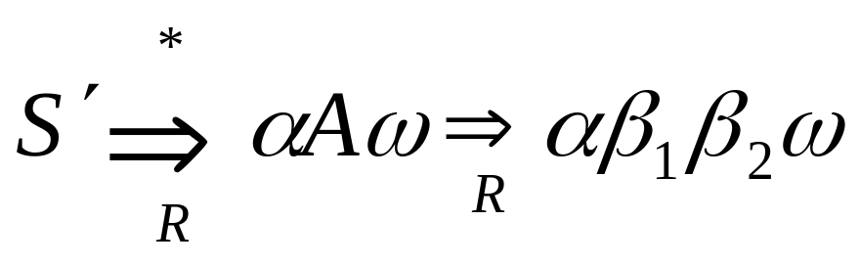
有效项目
我们说项目A→ β₁.β₂对活前缀αβ₁是有效的，其条件是存在规范推导
在任何时候，分析栈中的活前缀X₁X₂ … X_{m}的有效项目集正是栈顶状态S_{m}所代表的那个集合。也正是从识别活前缀的DFA的初态出发，读出X₁X₂ … X_{m}后到达的那个项目集(状态)。

Slide 81
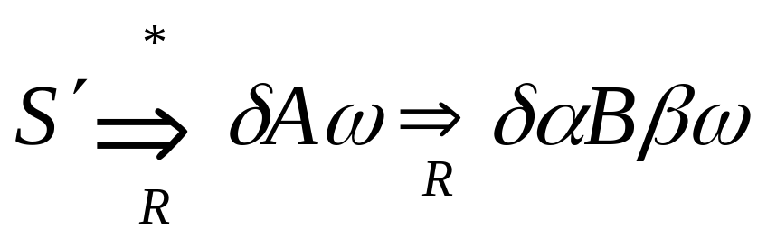
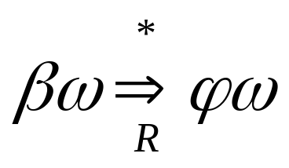
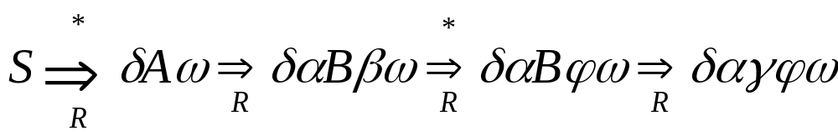
结论: 若项目A→α .Bβ对活前缀η=δα是有效的且B → γ是一个产生式，则项目B → .γ对η=δα也是有效的。
设
，那么
所以，B → .γ对η=δα也是有效的。

Slide 82
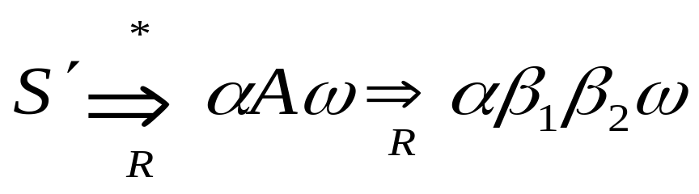
项目A→ β₁.β₂对活前缀αβ₁是有效的，其条件是存在规范推导
文法G(S′)
  S′→E
  E→aA|bB
  A→cA|d
  B→cB|d
考虑：
项目：B → c.B B → . cB B → . d
活前缀：bc
S’⇒ E ⇒ bB ⇒ bcB
S’⇒ E ⇒ bB ⇒ bcB ⇒bccB
S’⇒ E ⇒ bB ⇒ bcB ⇒ bcd

Slide 83
LR(0)项目集规范族的构造
假定文法G是一个以S为开始符号的文法，我们构造一个G′，它包含了整个G，但它引进了一个不出现在G中的非终结符S′，并加进一个新产生式S′→S，而这个S′是G′的开始符号。那么，我们称G′是G的拓广文法。这样，便会有一个仅含项目S′→S.的状态，这就是唯一的“接受”态。

Slide 84
假定I是文法G′的任一项目集，定义和构造I的闭包CLOSURE(I)如下：
1. I的任何项目都属于CLOSURE(I)；
2. 若A→α·Bβ属于CLOSURE(I)，那么，对任何关于B的产生式B→γ，项目B→·γ也属于CLOSURE(I)；
3. 重复执行上述两步骤直至CLOSURE(I) 不再增大为止。
2. 若状态i为X→α .Aβ ，A为非终结符，
则从状态i画一条ε边到所有状态A→.γ。
P50：NFA确定化
设I是的状态集的一个子集，定义I的ε-闭包ε-closure(I)为:
i) 若s∈I，则s∈ε-closure(I)；
ii) 若s∈I，则从s出发经过任意条ε弧而能到达的任何状态s’都属于ε-closure(I)
ε-closure(I)=I∪{s’|从某个s∈I出发经过任意条ε弧能到达s’}

Slide 85
为了识别活前缀，我们定义一个状态转换函数GO是一个状态转换函数。I是一个项目集，X是一个文法符号。函数值GO(I，X)定义为：
GO(I，X)＝CLOSURE(J)
其中
J＝{任何形如A→αX·β的项目| A→α · Xβ属于I}。
直观上说，若I是对某个活前缀 γ 有效的项目集，那么，GO(I，X)便是对 γX 有效的项目集。
P50：设a是Σ中的一个字符，定义
I_{a}= ε-closure(J)
其中，J为I中的某个状态出发经过一条a弧而到达的状态集合。

Slide 86
文法G(S′)
  S′→E
  E→aA|bB
  A→cA|d
  B→cB|d
I₀={S′→·E, E→·aA, E→·bB}
GO(I₀, E)= closure(J)=closure({S’→E·})
= {S’→E·} = I₁
GO(I₀, a)= closure(J)=closure({E→a·A})
={ E→a·A, A→·cA, A→·d} )=I₂
GO(I₀, b)= closure(J)=closure ({E →b.B})
={E →b.B, B→.cB, B→.d}= I₃

Slide 87
构造文法G的拓广文法G′的LR(0)项目集规范族算法：
PROCEDURE ITEMSETS(G′)；
BEGIN
C:={CLOSURE({S′→·S})}；
REPEAT
FOR C中每个项目集I和G′的每个符号X DO
IF GO(I，X)非空且不属于C THEN
把GO(I，X)放入C族中;
UNTIL C 不再增大
END
转换函数GO把项目集连接成一个DFA转换图.

Slide 88
c
A
8: A→cA·
4: A→c·A
A→·cA
A→·d
d
10: A→d·
c
d
a
2: E→a·A
A→·cA
A→·d
6: E→aA·
A
0: S′→·E
E→·aA
E→·bB
E
1: S′→E·
3: E→b·B
B→·cB
B→·d
B
b
7: E→bB·
c
d
11: B→d·
5: B→c·B
B→·cB
B→·d
d
9: B→cB·
c
B

Slide 89
LR(0)分析表的构造
假若一个文法G的拓广文法G′的活前缀识别自动机中的每个状态(项目集)不存在下述情况：
1) 既含移进项目又含归约项目，
2) 含有多个归约项目
则称G是一个LR(0)文法。

Slide 90
构造LR(0)分析表的算法
令每个项目集I_{k}的下标k作为分析器的状态，包含项目S′→·S的集合I_{k}的下标k为分析器的初态。

Slide 91
分析表的ACTION和GOTO子表构造方法：
  1. 若项目A→α·aβ属于I_{k}且GO(I_{k}, a)＝I_{j}，a为终结符，则置ACTION[k,a] 为“sj”。
  2. 若项目A→α·属于I_{k}，那么，对任何终结符a(或结束符#)，置ACTION[k,a]为 “rj”(假定产生式A→α是文法G′的第j个产生式)。
  3. 若项目S′→S·属于I_{k}，则置ACTION[k,#]为 “acc”。
  4. 若GO(I_{k},A)＝I_{j}，A为非终结符，则置GOTO[k,A]=j。
  5. 分析表中凡不能用规则1至4填入信息的空白格均置上“报错标志”。

Slide 92
文法G(S′)
  S′→E
  E→aA|bB
  A→cA|d
  B→cB|d

Slide 93
c
A
8: A→cA·
4: A→c·A
A→·cA
A→·d
d
10: A→d·
c
d
a
2: E→a·A
A→·cA
A→·d
6: E→aA·
A
0: S′→·E
E→·aA
E→·bB
E
1: S′→E·
3: E→b·B
B→·cB
B→·d
B
b
7: E→bB·
c
d
11: B→d·
5: B→c·B
B→·cB
B→·d
d
识别活前缀的DFA
9: B→cB·
c
B

Slide 94
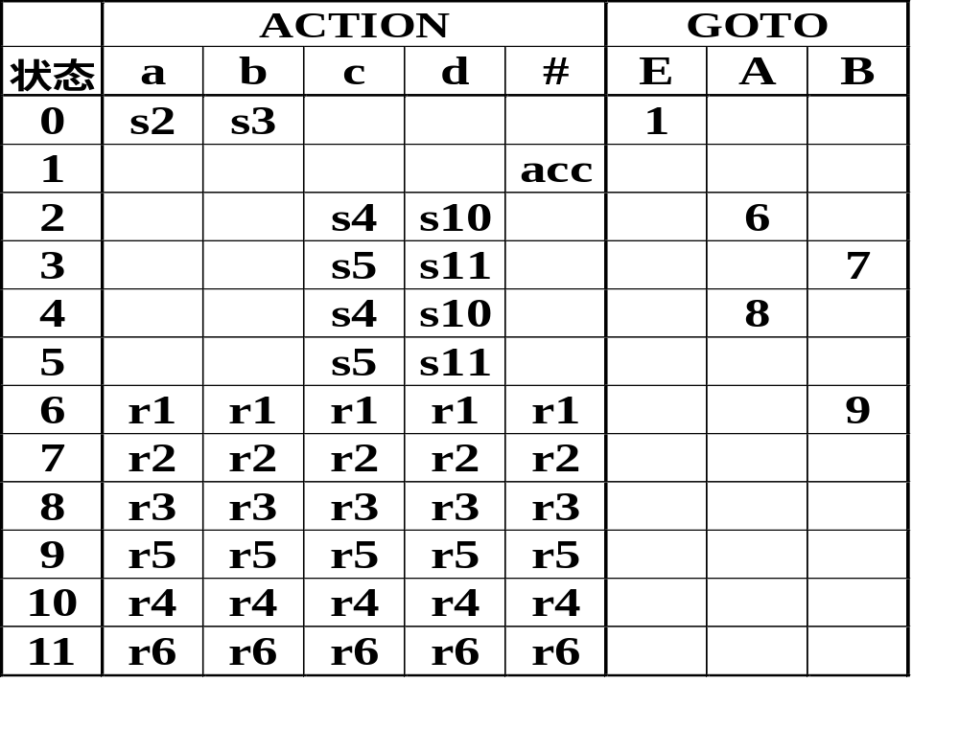
LR(0)分析表为

Slide 95
例: 按上表对acccd进行分析
步骤 状态 符号 输入串
1 0 # acccd#
2 02 #a cccd#
3 024 #ac ccd#
4 0244 #acc cd#
5 02444 #accc d#
6 0244410 #acccd #
7 024448 #acccA #
8 02448 #accA #
9 0248 #acA #
10 026 #aA #
11 01 #E #

Slide 96
5.3.3 SLR分析表的构造
LR(0)文法太简单，没有实用价值.
假定一个LR(0)规范族中含有如下的一个项目集(状态)I＝{X→α·bβ，A→α·，B→α·}。FOLLOW(A)和FOLLOW(B)的交集为∅，且不包含b，那么，当状态I面临任何输入符号a时，可以:
  1. 若a=b，则移进；
  2. 若a∈FOLLOW(A)，用产生式A→α进行归约；
  3. 若a∈FOLLOW(B)，用产生式B→α进行归约；
  4. 此外，报错。

Slide 97
假定LR(0)规范族的一个项目集I={A₁→α·a₁β₁，A₂→α·a₂β₂，…，A_{m}→α·a_{m}β_{m}，B₁→α·，B₂→α·，…，B_{n}→α·} 如果集合{a₁，…，a_{m}}，FOLLOW(B₁)，…，FOLLOW(B_{n})两两不相交(包括不得有两个FOLLOW集合有#)，则：
  1. 若a是某个a_{i}，i=1,2,…,m，则移进；
  2. 若a∈FOLLOW(B_{i})，i=1,2,…,n，则用产生式B_{i}→α进行归约；
  3. 此外，报错。
冲突性动作的这种解决办法叫做SLR(1)解决办法。

Slide 98
构造SLR(1)分析表方法:
首先把G拓广为G′，对G′构造LR(0)项目集规范族C和活前缀识别自动机的状态转换函数GO.
然后使用C和GO，按下面的算法构造SLR分析表：
  令每个项目集I_{k}的下标k作为分析器的状态，包含项目S′→·S的集合I_{k}的下标k为分析器的初态。

Slide 99
  分析表的ACTION和GOTO子表构造方法：
  1. 若项目A→α·aβ属于I_{k}且GO(I_{k},a)=I_{j}，a为终结符，则置ACTION[k,a]为 “sj”；
  2. 若项目A→α·属于I_{k}，那么，对任何终结符a，a∈FOLLOW(A)，置ACTION[k,a]为 “rj”；其中，假定A→α为文法G′的第j个产生式；
  3. 若项目S′→S·属于I_{k}，则置ACTION[k,#]为“acc”;
  4. 若GO(I_{k},A)＝I_{j}，A为非终结符，则置GOTO[k,A]=j；
  5. 分析表中凡不能用规则1至4填入信息的空白格均置上“出错标志”。

Slide 100
按上述方法构造出的ACTION与GOTO表如果不含多重入口，则称该文法为SLR(1)文法。
使用SLR表的分析器叫做一个SLR分析器。
每个SLR(1)文法都是无二义的。但也存在许多无二义文法不是SLR(1)的.

Slide 101
例5.11 考察下面的拓广文法：
  (0) S′→E
  (1) E→E+T
  (2) E→T
  (3) T→T*F
  (4) T→F
  (5) F→(E)
  (6) F→i

Slide 102
这个文法的LR(0)项目集规范族为：
I₀: S′→·E
E→·E+T
E→·T
T→·T*F
T→·T*F
T→·F
F→· (E)
F→·i
I₄: F→(·E)
E→·E+T
E→·T
T→·T*F
T→·F
F→· (E)
F→·i
I₇: T→T*·F
F→·(E)
F→·i
I₈: F→(E·)
E→E·+T
I₉: E→E+T·
T→T·*F
I₅ : F→i·
I₁: S′→E·
E→E·+T
I₆: E→E+·T
T→·T*F
T→·F
F→·(E)
F→·i
I₁₀: T→T*F·
I₂: E→T·
T→T·*F
I₁₁: F→(E)·
I₃: T→F·

Slide 103
T
+
I₆
I₉
I₁
*
i
E
F
(
I₅
i
I₀
F
I₃
+
i
(
F
(
I₁₁
T
I₄
I₈
T
E
)
(
I₂
*
I₇
I₁₀
F

Slide 104
I₁、I₂和I₉都含有“移进－归约”冲突。
FOLLOW(E)＝{#, ), +}，
I₁: S′→E·
E→E·+T
I₂: E→T·
T→T·*F
I₉: E→E+T·
T→T·*F

Slide 105
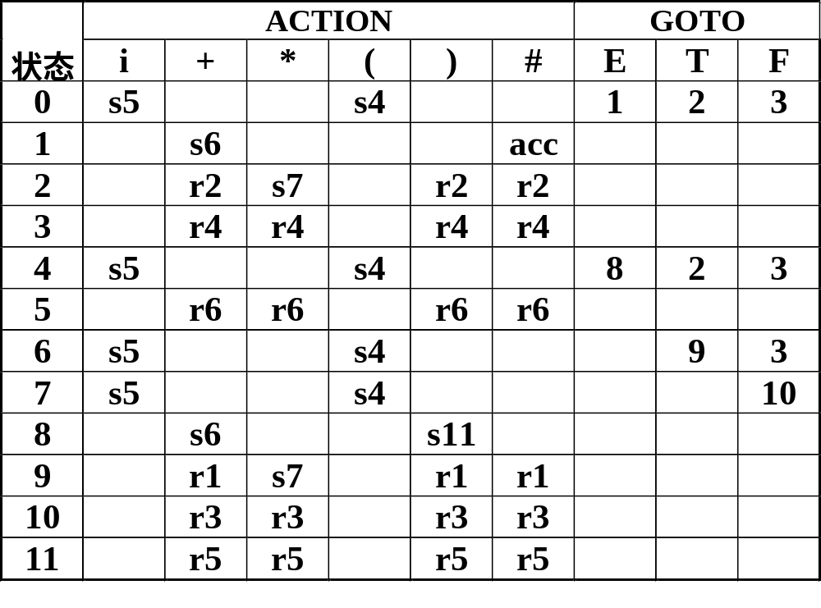
其分析表如下:

Slide 106
计算FOLLOW集合所得到的超前符号集合可能大于实际能出现的超前符号集。
非SLR文法示例：考虑如下文法：
  (0) S′→S
  (1) S→L=R
  (2) S→R
  (3) L→*R
  (4) L→i
  (5) R→L

Slide 107
这个文法的LR(0)项目集规范族为：
I₀：S′→·S
S→·L=R
S→·R
S→·*R
L→·i
R→·L
I₂：S→L·=R
R→L·
I₆：S→L=·R
R→·L
L→·*R
L→·i
I₃：S→R·
I₄：L→*·R
R→·L
L→·*R
L→·i
I₇：L→*R·
I₁：S′→S·
I₈：R→L·
I₅：L→i·
I₉：S→L=R·

Slide 108
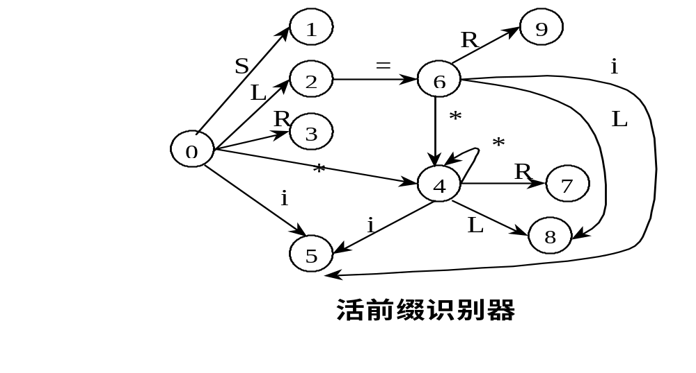

Slide 109
I₂含有“移进－归约”冲突。
FOLLOW(R)＝{#, =}，
I₂：S→L·=R
R→L·

Slide 110
考虑如下文法：
  (0) S′→S
  (1) S→L=R
  (2) S→R
  (3) L→*R
  (4) L→i
  (5) R→L
当状态2显现于栈顶而且面临输入符号为‘=’时，实际上不能用对栈顶L进行归约。
不含“R=”为前缀的规范句型
含“*R=”为前缀的规范句型
I₂：S→L·=R
R→L·

Slide 111
SLR在方法中,如果项目集I_{i}含项目A→α.而且下一输入符号a∈FOLLOW(A),则状态i面临a时,可选用“用A→α归约”动作。但在有些情况下,当状态i显现于栈顶时,栈里的活前缀未必允许把α归约为A，因为可能根本就不存在一个形如“βAa”的规范句型。因此，在这种情况下，用“ A→α ”归约不一定合适。

Slide 112
5.3.4 规范LR分析表的构造
我们需要重新定义项目，使得每个项目都附带有k个终结符。每个项目的一般形式是[A→α·β, a₁a₂…a_{k}] ，这样的一个项目称为一个LR(k)项目。项目中的 a₁a₂…a_{k} 称为它的向前搜索符串(或展望串)。
向前搜索符串仅对归约项目[A→α·，a₁a₂…a_{k}]有意义。对于任何移进或待约项目[A→α·β, a₁a₂…a_{k}], β≠ε，搜索符串 a₁a₂…a_{k} 没有作用。

Slide 113
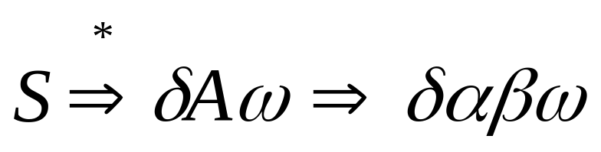
归约项目[A→α·, a₁a₂…a_{k}]意味着：当它所属的状态呈现在栈顶且后续的k个输入符号为 a₁a₂…a_{k} 时，才可以把栈顶上的α归约为A。
我们只对k≤1的情形感兴趣，向前搜索(展望)一个符号就多半可以确定“移进”或“归约”。
形式上我们说一个LR(1)项目[A→α·β, a]对于活前缀γ是有效的，如果存在规范推导
其中，1) γ＝δα；2) a是ω的 第一个符号，或者a为#而ω为ε。

Slide 114
为构造有效的LR(1)项目集族我们需要两个函数CLOSURE和GO。

Slide 115
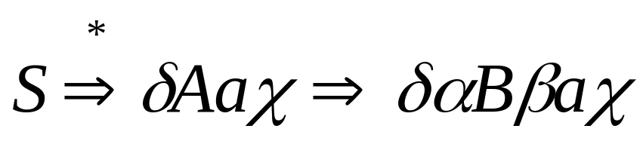
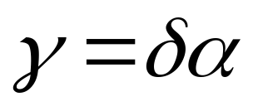
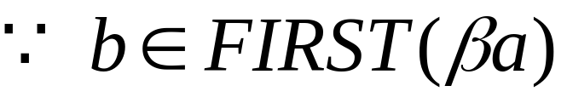
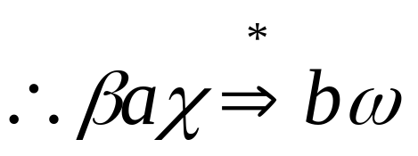

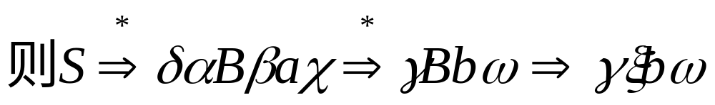

[A→α·Bβ, a]对活前缀γ＝δα是有效的，则对于每个形如B→ξ的产生式， 对任何b∈FIRST(βa)，[B→·ξ, b]对γ也是有效的。
证明：若项目[A→α·Bβ, a]对γ＝δα有效，
则有规范推导

Slide 116
项目集I 的闭包CLOSURE(I)构造方法：
1. I的任何项目都属于CLOSURE(I)。
2. 若项目[A→α·Bβ, a]属于CLOSURE(I)，B→ξ 是一个产生式，那么，对于FIRST(βa) 中的每个终结符b，如果[B→·ξ, b]原来不在CLOSURE(I)中，则把它加进去。
3. 重复执行步骤2，直至CLOSURE(I)不再增大为止。

Slide 117
令I是一个项目集，X是一个文法符号，函数GO(I，X)定义为：
GO(I，X)＝CLOSURE(J)
其中
J＝{任何形如[A→αX·β, a]的项目
| [A→α·Xβ, a]∈I}

Slide 118
文法G′的LR(1)项目集族C的构造算法：
BEGIN
  C:={CLOSURE({[S′→·S，#]})};
  REPEAT
  FOR C中每个项目集I和G′的每个符号X DO
  IF GO(I，X)非空且不属于C，THEN
  把GO(I，X)加入C中
  UNTIL C不再增大
  END

Slide 119
构造LR(1)分析表的算法。
  令每个I_{k}的下标k为分析表的状态，令含有[S′→·S, #]的I_{k}的k为分析器的初态。

Slide 120
动作ACTION和状态转换GOTO构造如下：
  1. 若项目[A→α·aβ, b]属于I_{k}且GO(I_{k}, a)＝I_{j}， a为终结符，则置ACTION[k, a]为 “sj”。
  2. 若项目[A→α·，a]属于I_{k}，则置ACTION[k, a]为 “rj”；其中假定A→α为文法G′的第j个产生式。
  3. 若项目[S′→S·, #]属于I_{k}，则置ACTION[k, #]为 “acc”。
  4. 若GO(I_{k}，A)＝I_{j}，则置GOTO[k, A]=j。
  5. 分析表中凡不能用规则1至4填入信息的空白栏均填上“出错标志”。

Slide 121
按上述算法构造的分析表，若不存在多重定义的入口(即，动作冲突)的情形，则称它是文法G的一张规范的LR(1)分析表。
使用这种分析表的分析器叫做一个规范的LR分析器。
具有规范的LR(1)分析表的文法称为一个LR(1)文法。
LR(1)状态比SLR多，
LR(0)⊂SLR ⊂ LR(1) ⊂无二义文法

Slide 122
例5.13 (5.10)的拓广文法G( S′)
  (0) S′→S
  (1) S→BB
  (2) B→aB
  (3) B→b

Slide 123
I₀: S’→•S, #
S→•BB, #
B→•aB, a
B→•aB, b
B→ •b, a
B→ •b, b
S
I₀: S’→•S, #
S→•BB, #
B→•aB, a/b
B→ •b, a/b
I₁: S’→S •, #
I₅: S→BB•, #
B
a
B
I₂: S→B • B, #
B→•aB, #
B→ •b, #
I₆: B→a•B, #
B→•aB, #
B→ •b, #
a
b
a
I₄: B→ b •, a/b
b
b
B
b
a
I₃: B→a•B, a/b
B→•aB, a/b
B→ •b, a/b
I₇: B→ b •, #
I₉: B→ aB•, #
B
LR(1)的项目集C和函数GO
I₈: B→ aB•, a/b

Slide 124
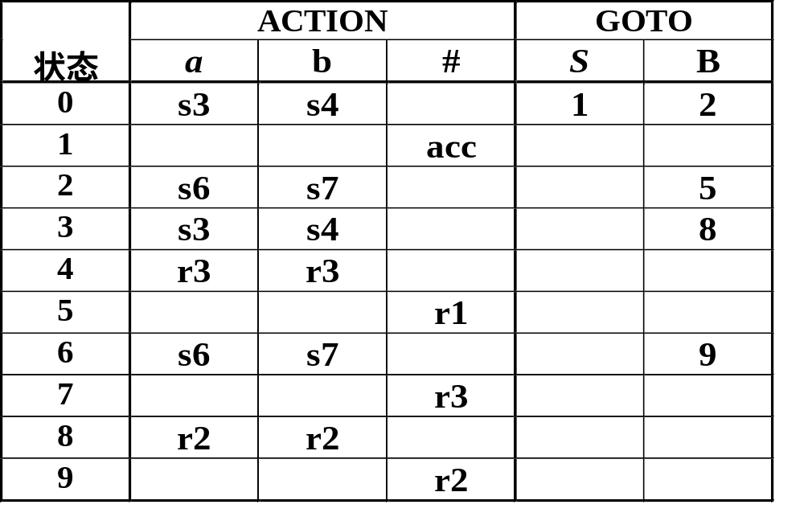
LR(1)分析表为:

Slide 125
例: 按上表对aabab进行分析
步骤 状态 符号 输入串
0 0 # aabab#
1 03 #a abab#
2 033 #aa bab#
3 0334 #aab ab#
4 0338 #aaB ab#
5 038 #aB ab#
6 02 #B ab#
7 026 #Ba b#
8 0267 #Baa #
9 0269 #BaB #
10 025 #BB #
11 01 #S # acc

Slide 126
例: 按上表对abab进行分析
步骤 状态 符号 输入串
0 0 # abab#
1 03 #a bab#
2 034 #ab ab#
3 038 #aB ab#
4 02 #B ab#
5 026 #Ba b#
6 0267 #Bab #
7 0269 #BaB #
8 025 #BB #
9 01 #S # acc

Slide 127
5.4 分析器的生成器Yacc
一 . 用生成器Yacc构造翻译器的过程
yacc源程序
translate.y
Yacc
编译器
y.tab.c
C
编译器
y.tab.c
a.out
a.out
输出
源程序

Slide 128
二. Yacc源程序有三部分组成
声明
％％
翻译规则
％％
C写的支持例程
三. 例4.21 台式计算器
G[E]: E→E+T ⏐T
T →T*F ⏐F
F →(E) ⏐digit
读入一个整表达式，计算它的值并输出

Slide 129
声明部分
有任选的两节。
第一节处于分界符%{和%}之间，它是一 些普通的C的声明； 第二节是文法记号的声明。
翻译规则部分 每条翻译规则由一个文法产生式和有关的语义动作组成。
支持例程部分 一些C写的支持例程。例：词法分析器，错误恢复例程等。

Slide 130
总结：
自顶向下分析
递归预测分析（递归子程序法）
非递归预测分析——LL(1)
注意：首先消除左递归和提取左公因子。
自底向上分析
算符优先分析
LR分析:LR(0), SLR(1), LR(1), LALR(1)

Slide 131
文法类的谱系
Unambiguous Grammars
Ambiguous
Grammars
LL(k)
LR(k)
LR(1)
LL(1)
LALR
SLR
LL(0)
LR(0)

